Slide 1

Ein Projekt von MIB 2.
Notes:
Click to add Notes

Slide 2
Gliederung
Vorstellung
Personas
Customer Journey
Strukturplan
Designprozess
Notes:
Click to add Notes

Slide 3
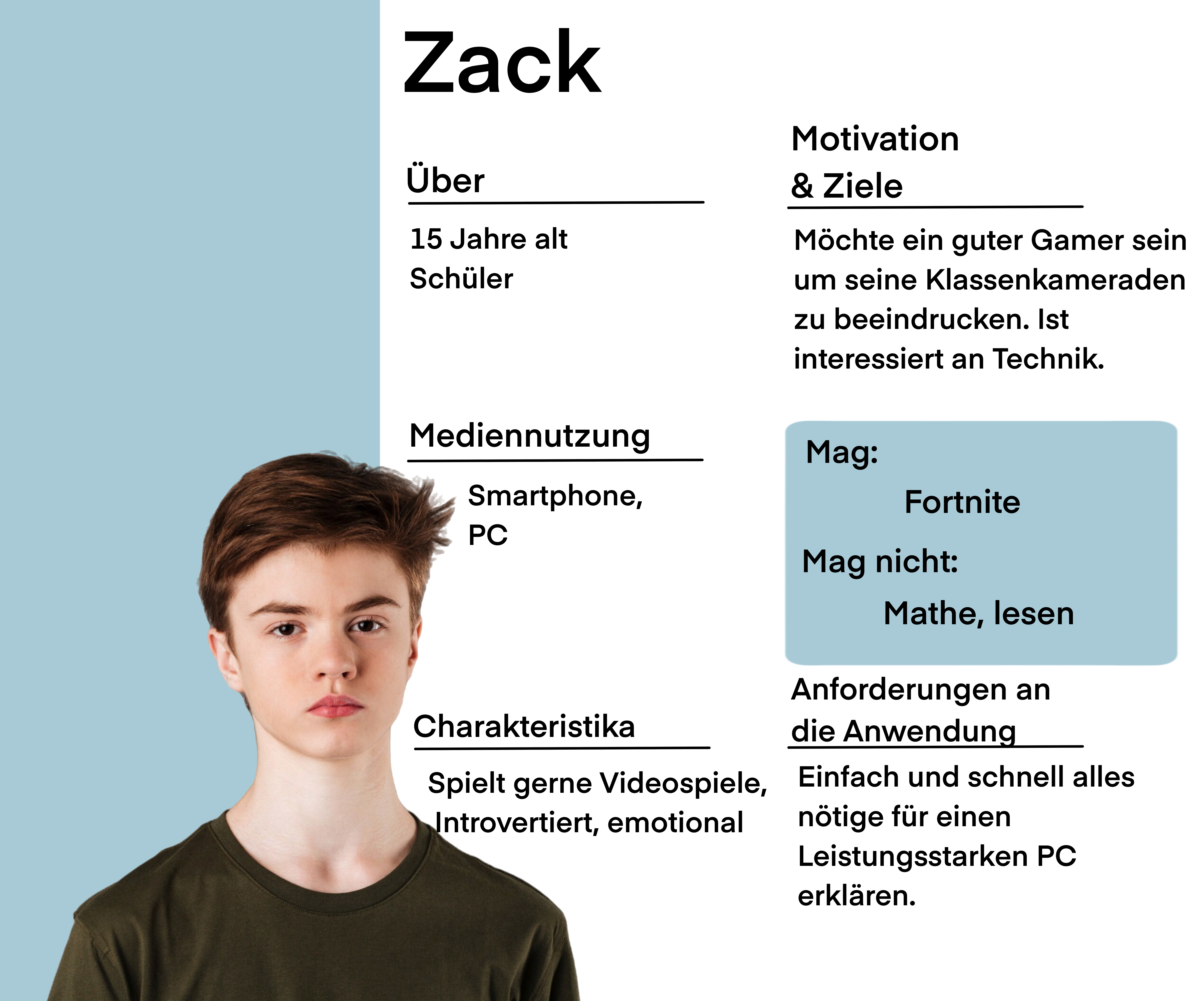
Personas: Zack
Zack – ein Gamer, der ganz nebenbei auch noch Schüler ist.
Notes:
Click to add Notes

Slide 4
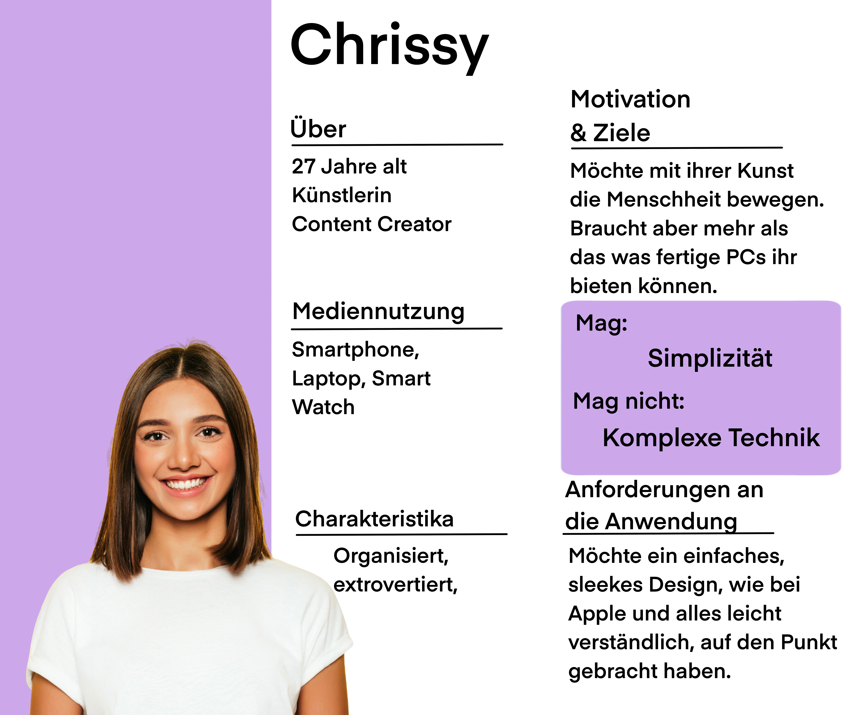
Personas: Chrissy
Chrissy – eine Visionärin, die für ihren Content einen guten Computer braucht.
Notes:
Click to add Notes

